Slide 1
Το δασοσ
Το δάσος έχει μια ξεχωριστή θέση και παίζει σημαντικό ρόλο μέσα στη φύση. Αποτελεί το σπουδαιότερο συντελεστή βιολογικής ισορροπίας και έχει μια πολυσήμαντη συμμέτοχη σε διάφορες μεταβολές. Αποτελεί πολύτιμο μέρος του φυσικού περιβάλλοντος για τον άνθρωπο. Έτσι η όλη σημασία του δάσους διακρίνεται στο ρόλο που παίζει μέσα στη φύση και στην προσφορά του άμεση ή έμμεση προς τον άνθρωπο.
Το δάσος δεν είναι απλά κ μόνο ένα άθροισμα δέντρων, είναι μια σύνθετη βιοκοινωνία που την απαρτίζουν δέντρα, θάμνοι, φρύγανα, πόες άλλα και ζώα, πτηνά, μικροοργανισμοί, βρύα, μανιτάρια και άλλα, είναι ένας ανανεώσιμος φυσικός πόρος με ανεξάντλητες δυνατότητες και ένα πολυσύνθετο οικολογικό σύστημα που διαδραματίζει πρωταρχικό ρόλο στην οικολογική ισορροπία του ευρύτερου περιβάλλοντος.

Slide 2
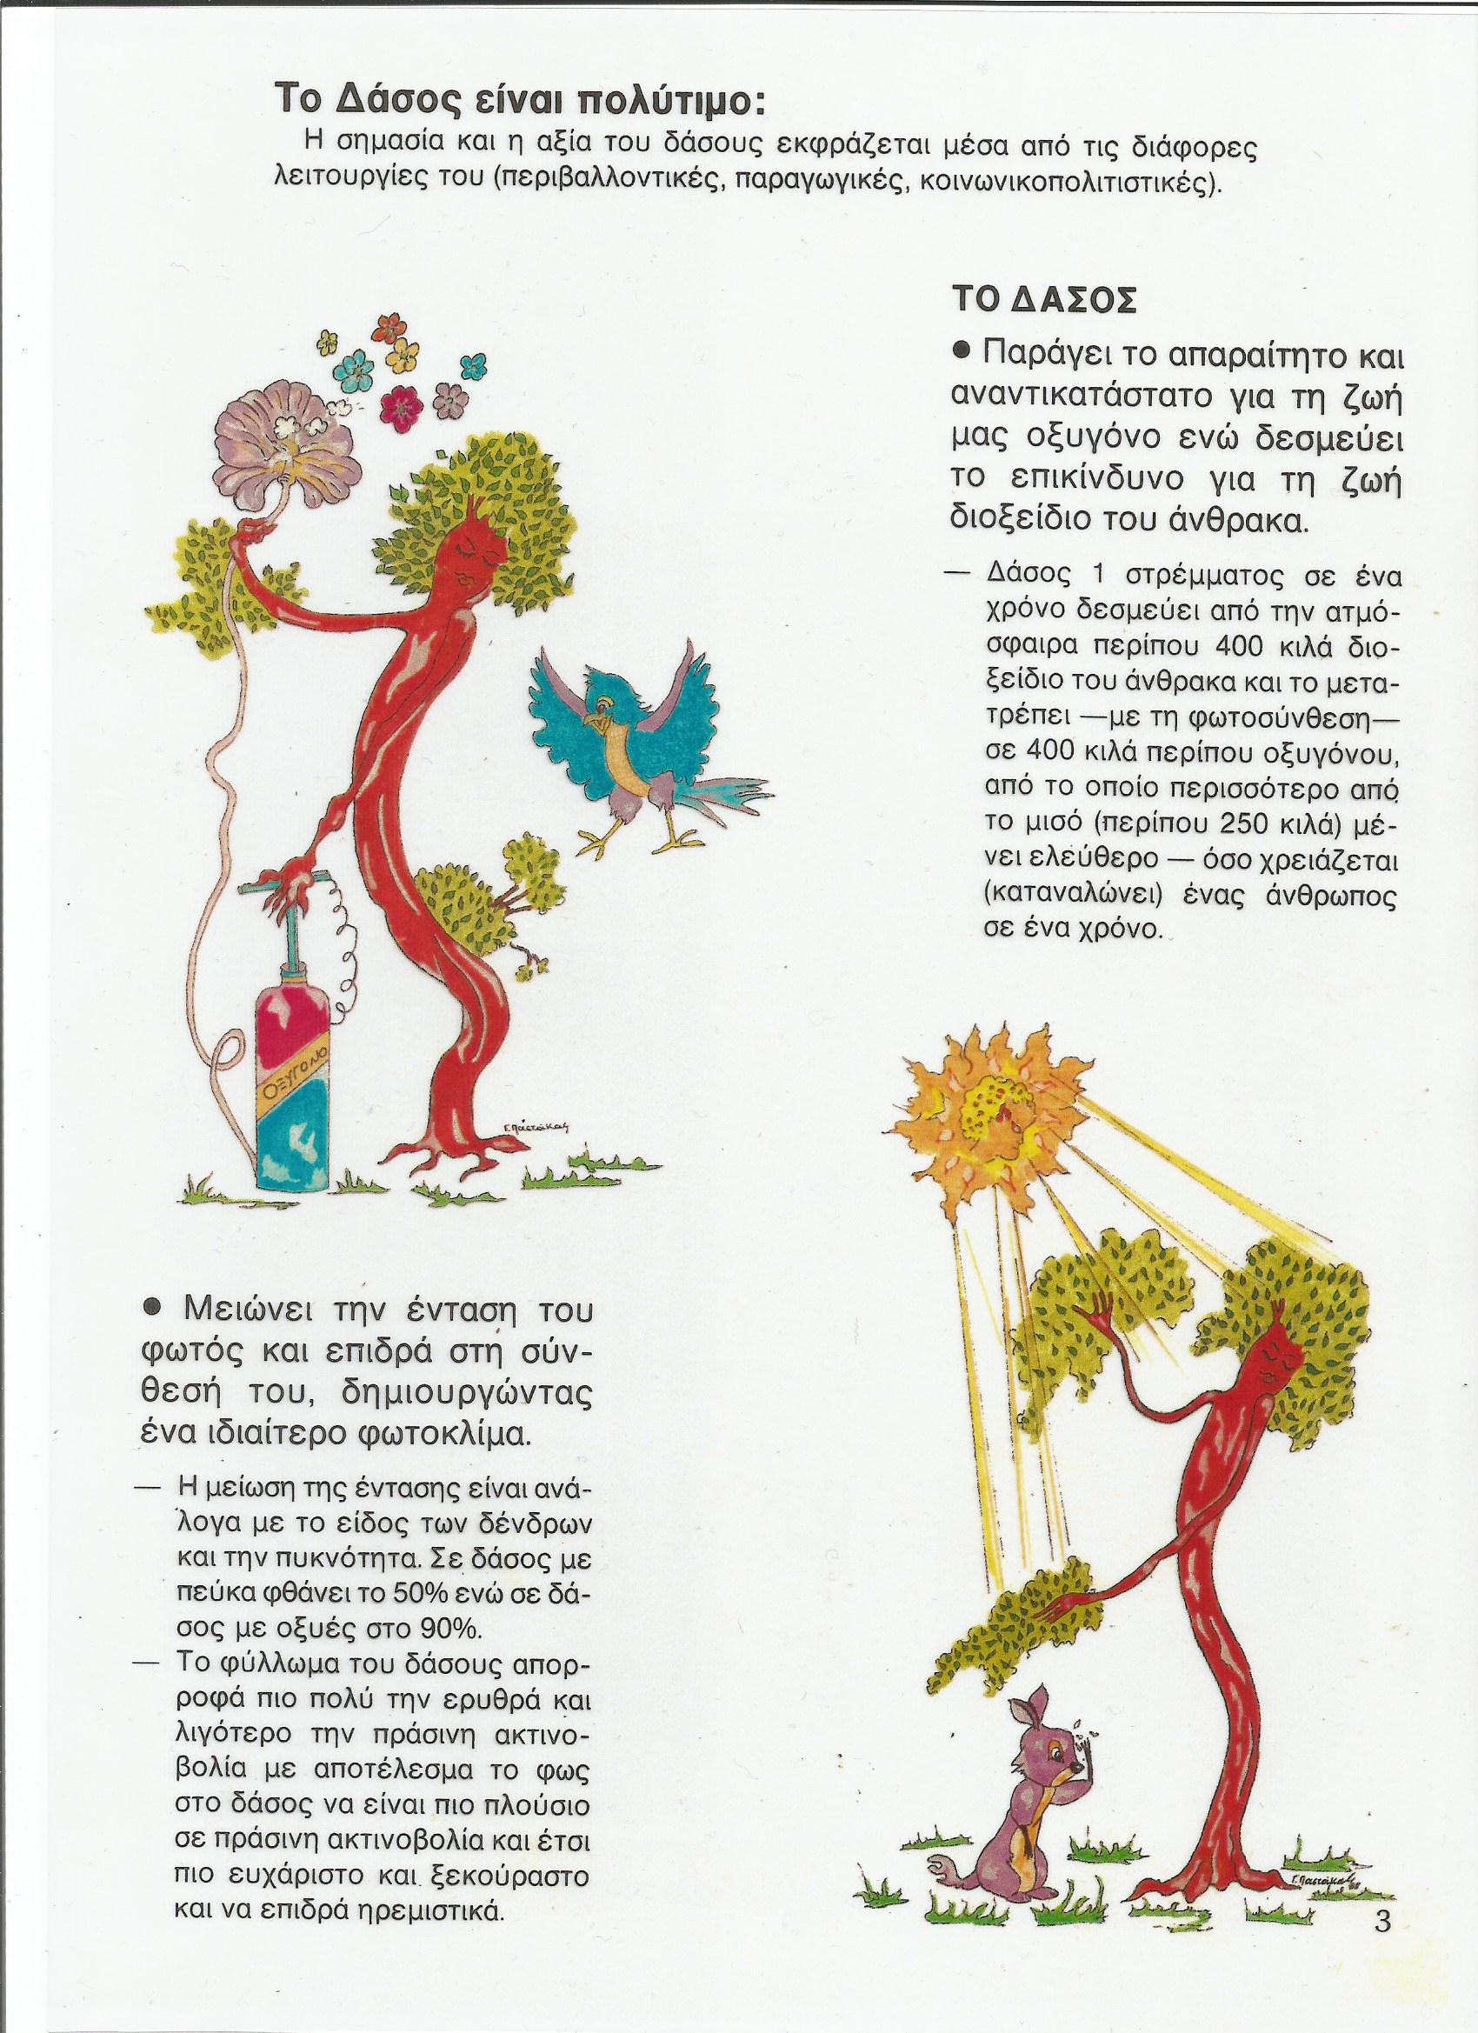

Slide 3
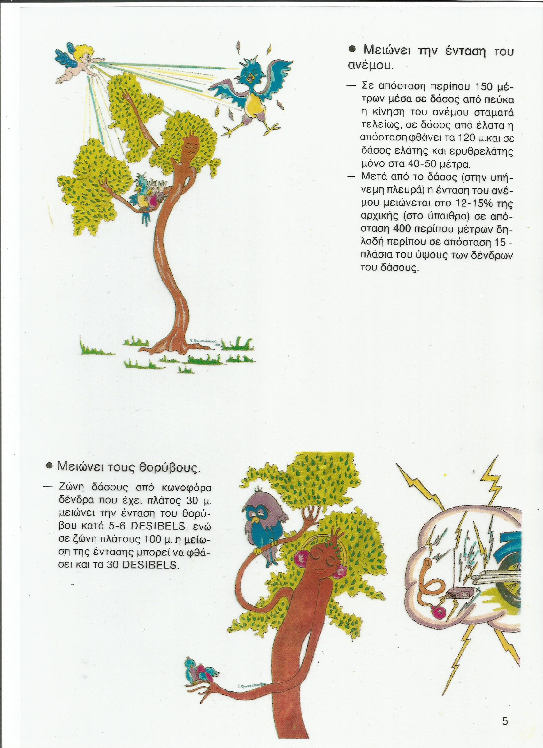

Slide 4
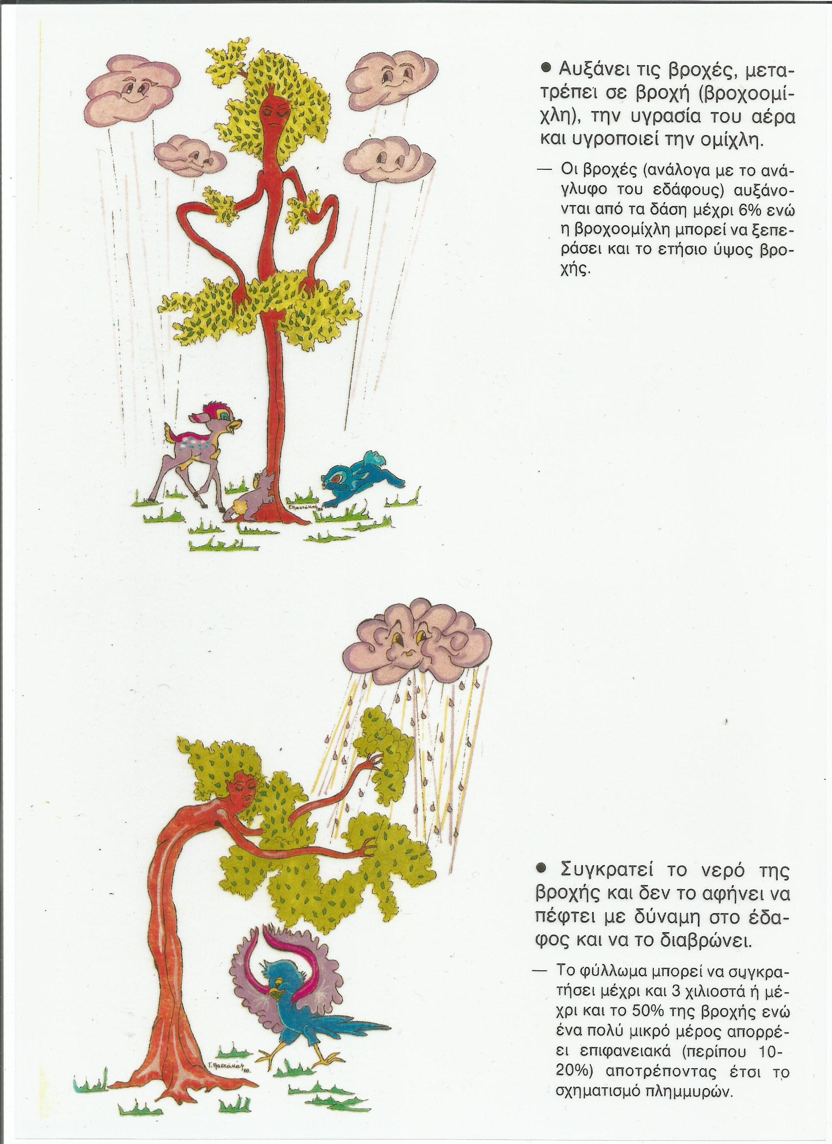

Slide 5
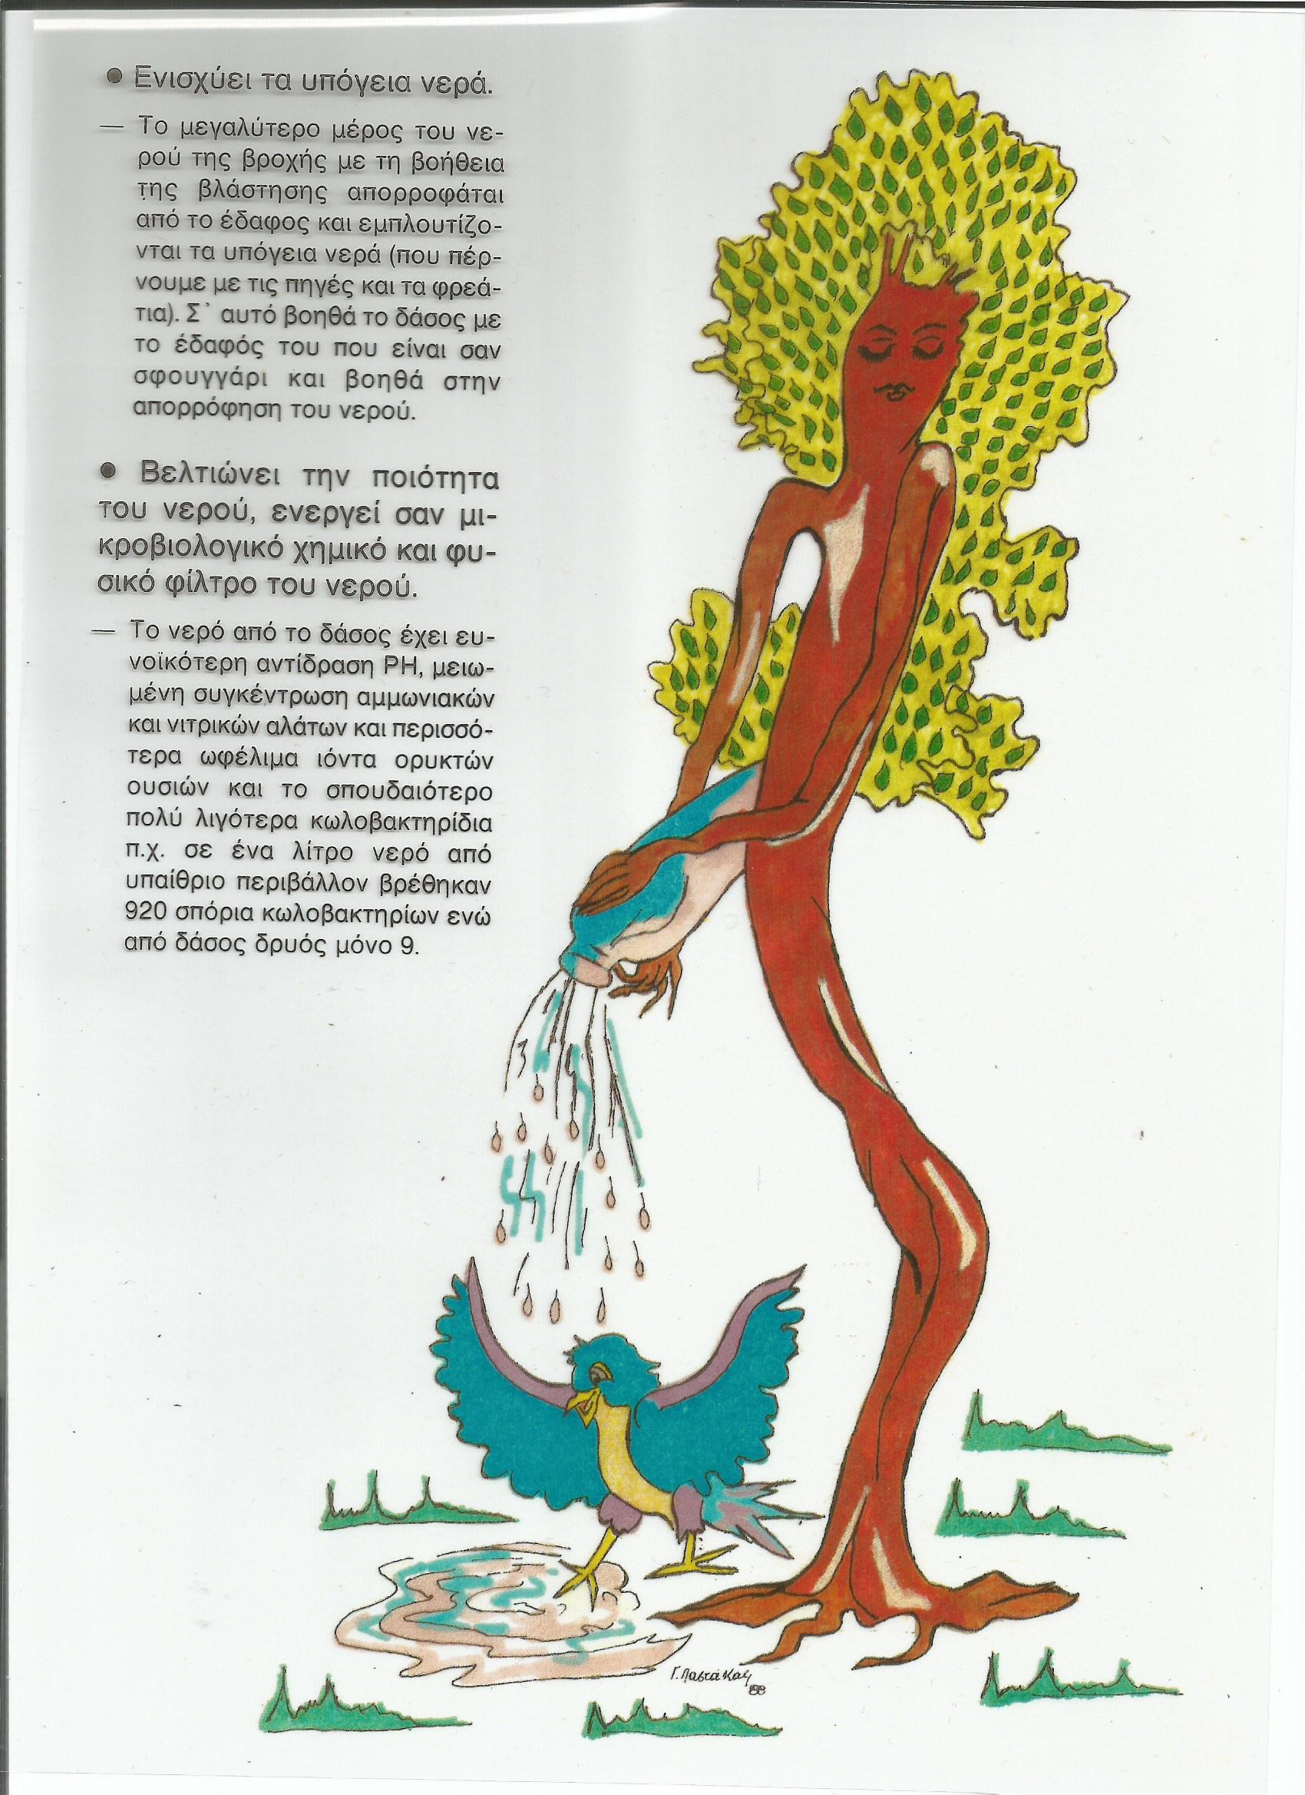

Slide 6
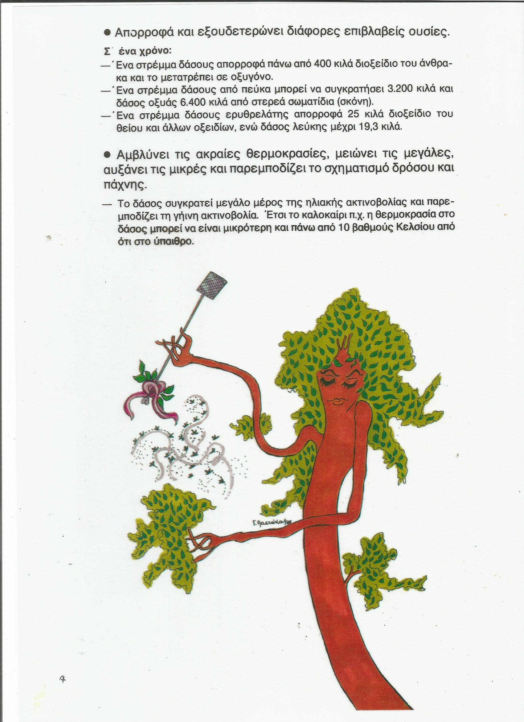

Slide 7
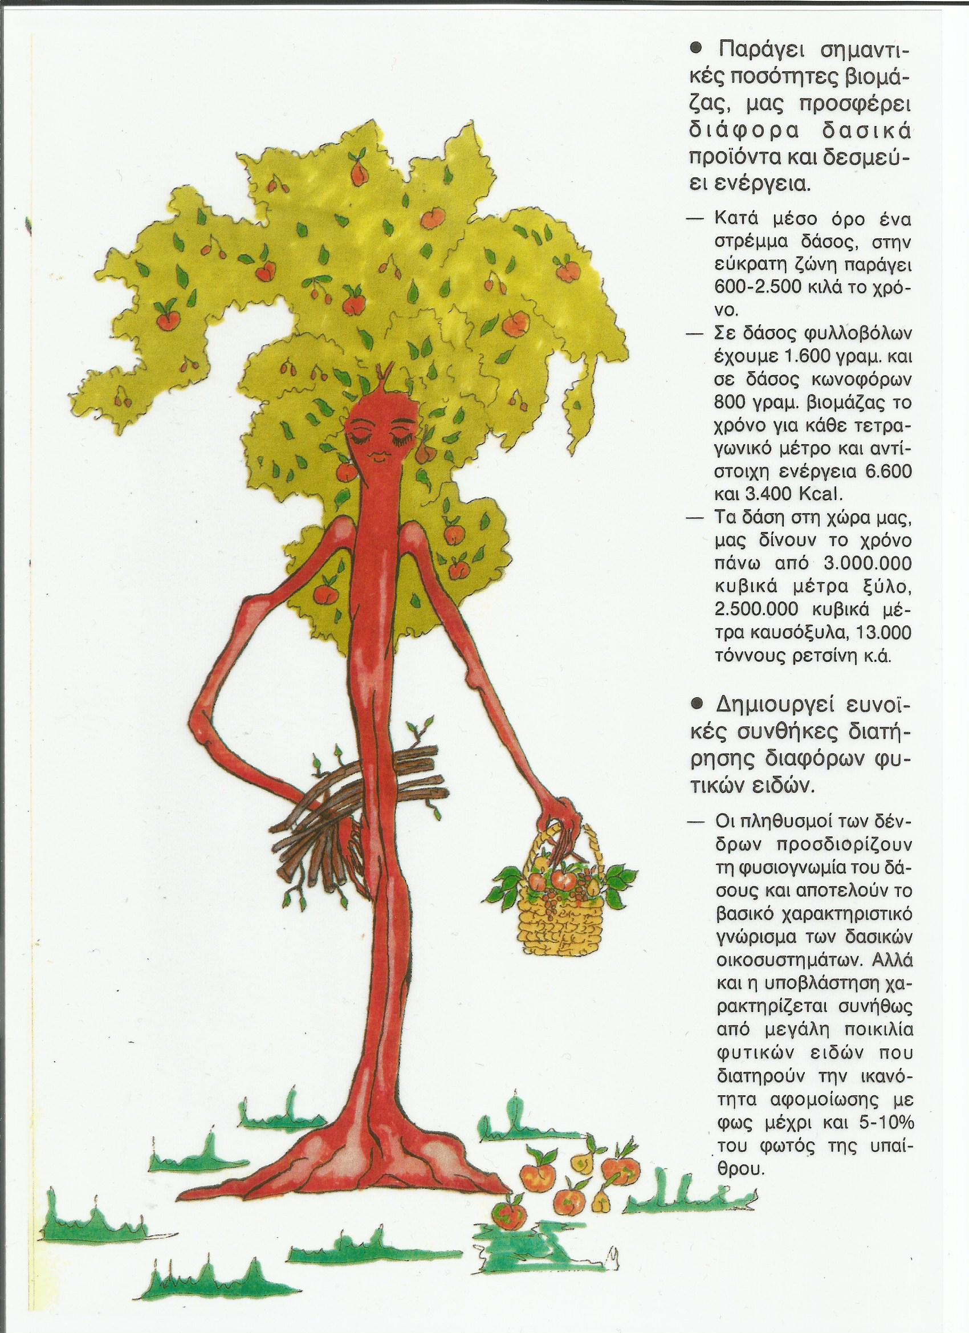

Slide 8
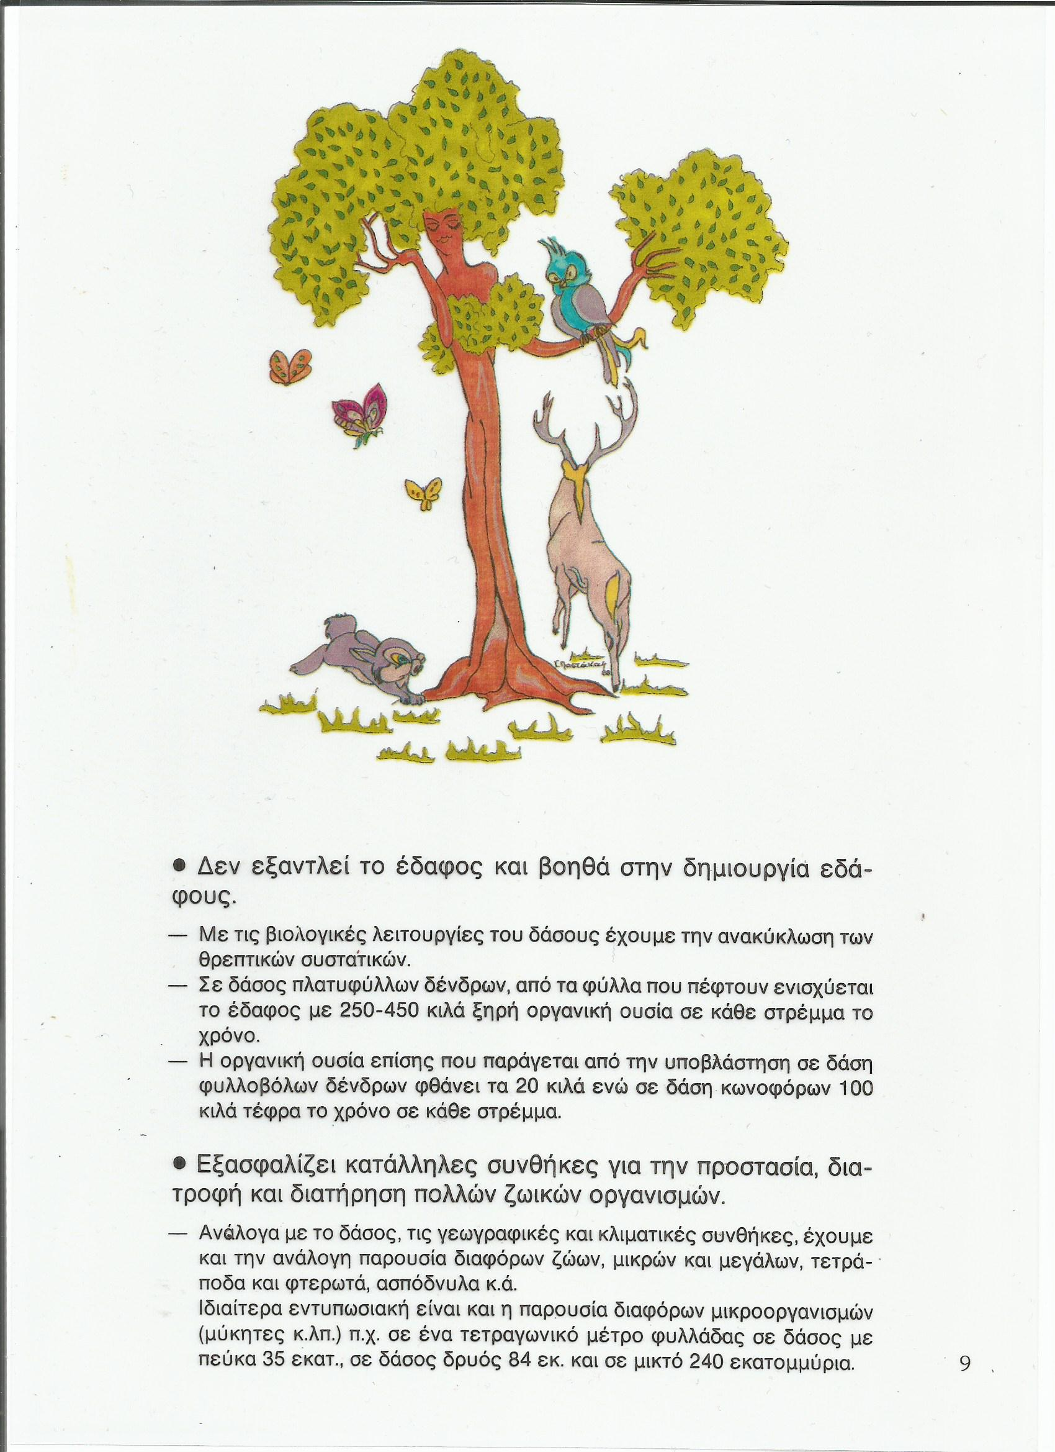

Slide 9
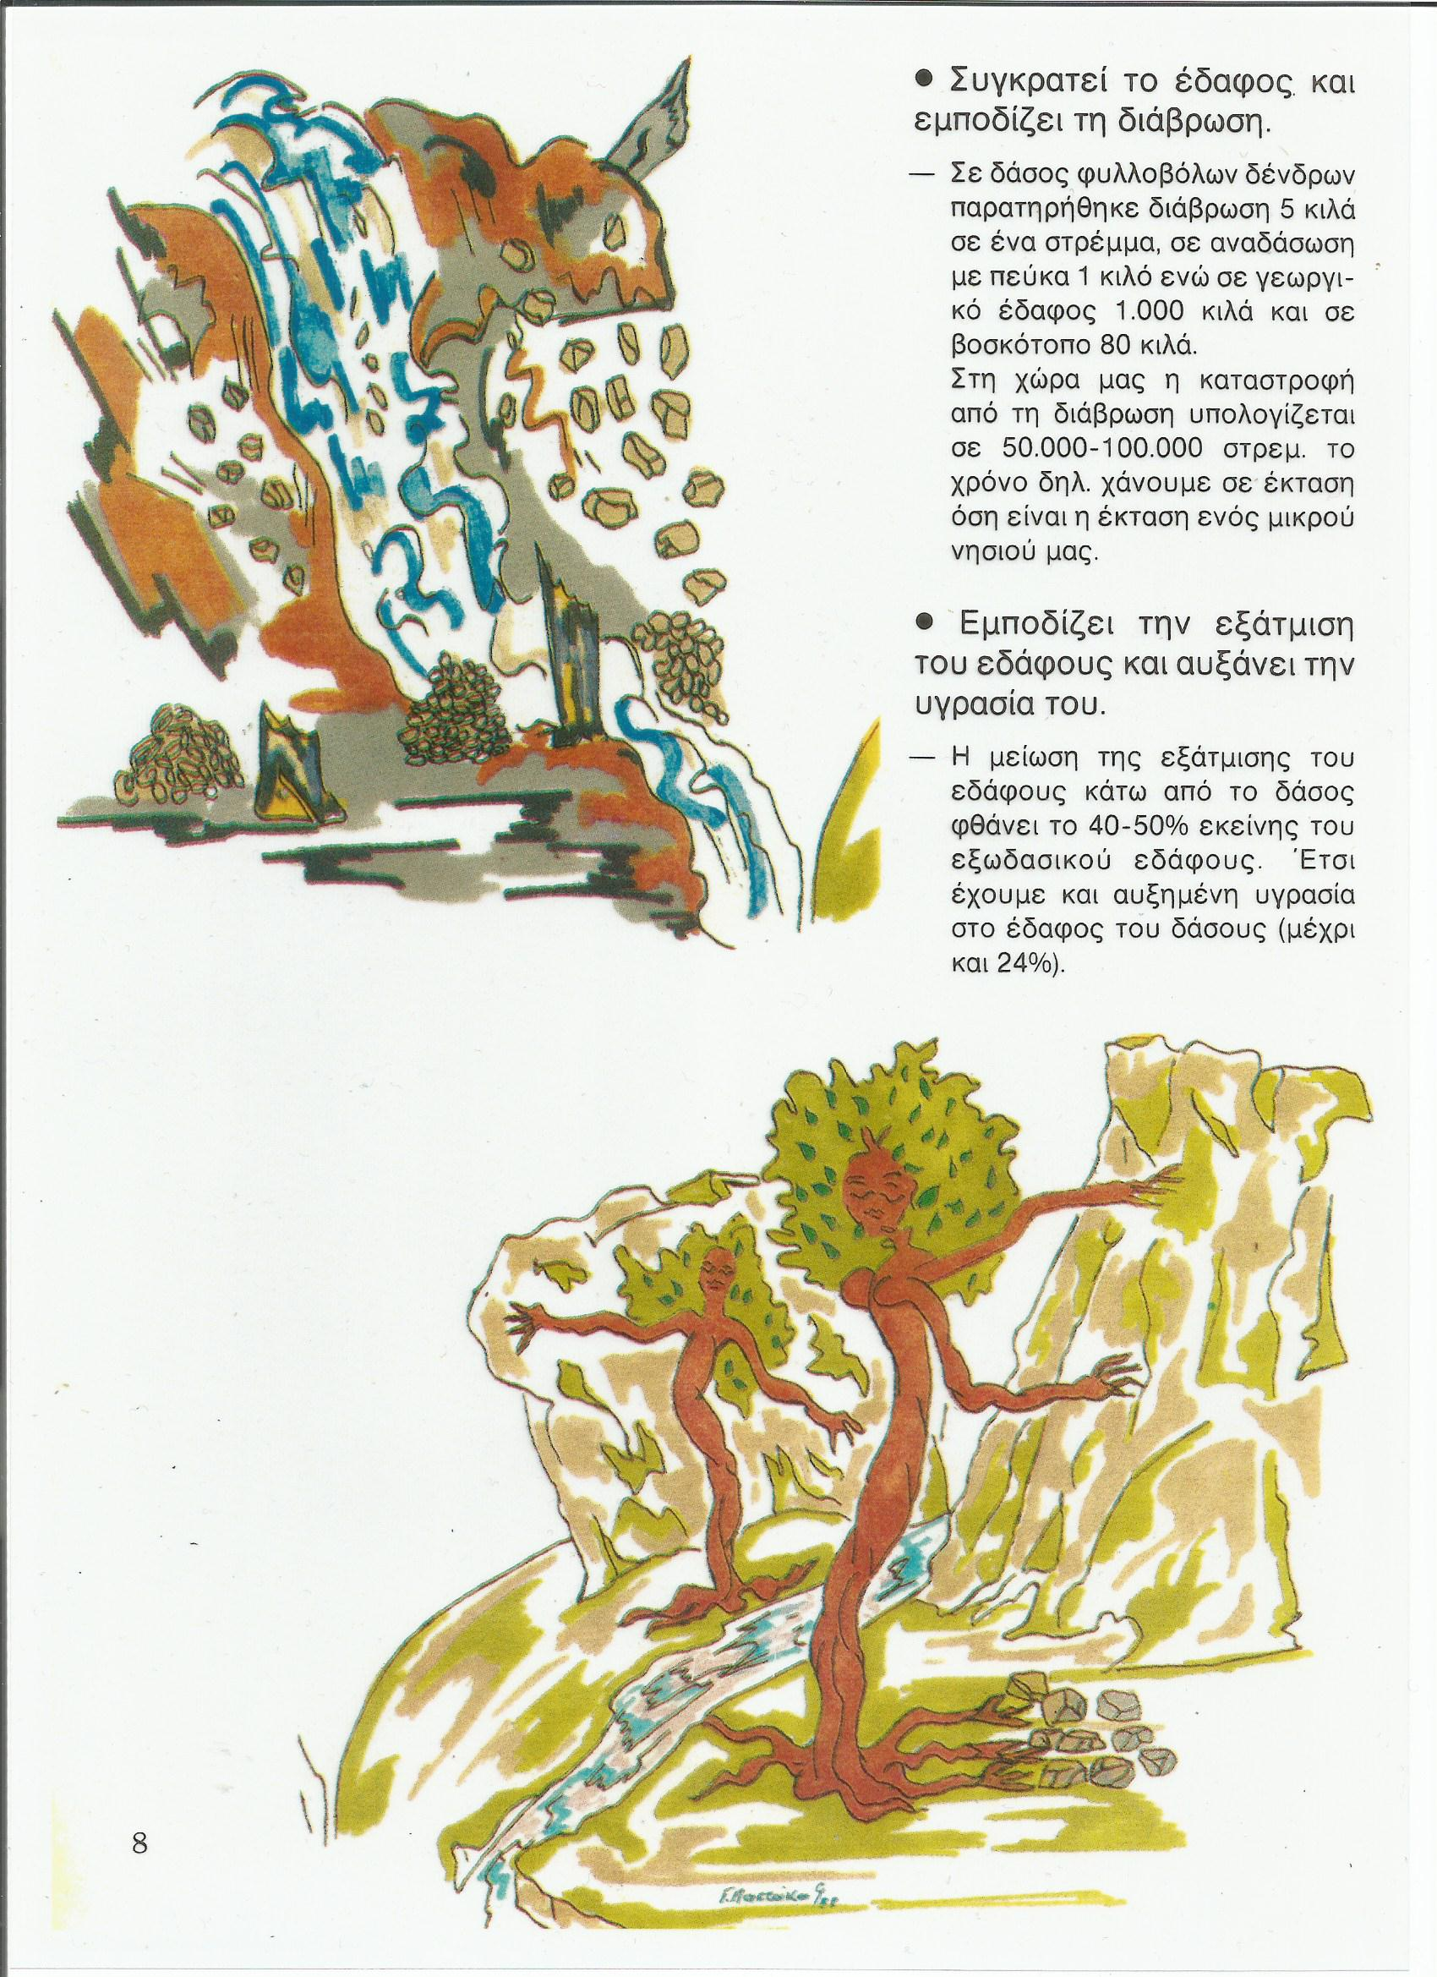

Slide 10
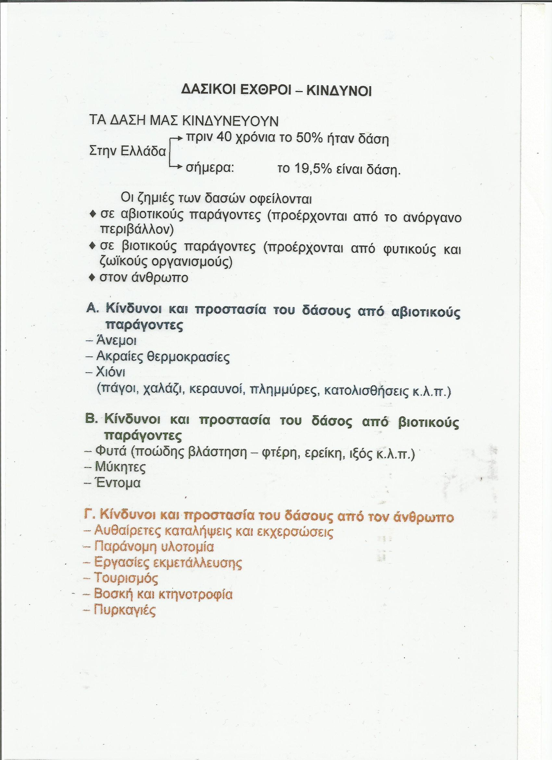

Slide 11
Πρόληψη δασικών πυρκαγιών
Ο καλύτερος τρόπος καταπολέμησης των δασικών πυρκαγιών είναι:
Πρόληψη Καταστολή Αποκατάσταση Ως πρόληψη δασικών πυρκαγιών ορίζεται το σύνολο των ενεργειών που γίνονται πριν από την έναρξη μιας πυρκαγιάς, με σκοπό: 1. τη μείωση ή εξάλειψη της πιθανότητας εκδήλωσης πυρκαγιών 2. τη μείωση της πιθανότητας εξάπλωσης κάθε εκδηλούμενης πυρκαγιάς και 3. την ύπαρξη ενός μηχανισμού ικανού να αντιμετωπίσει γρήγορα κάθε νέα πυρκαγιά, αποστέλλοντας τις απαιτούμενες δυνάμεις για άμεση καταστολή της.

Slide 12
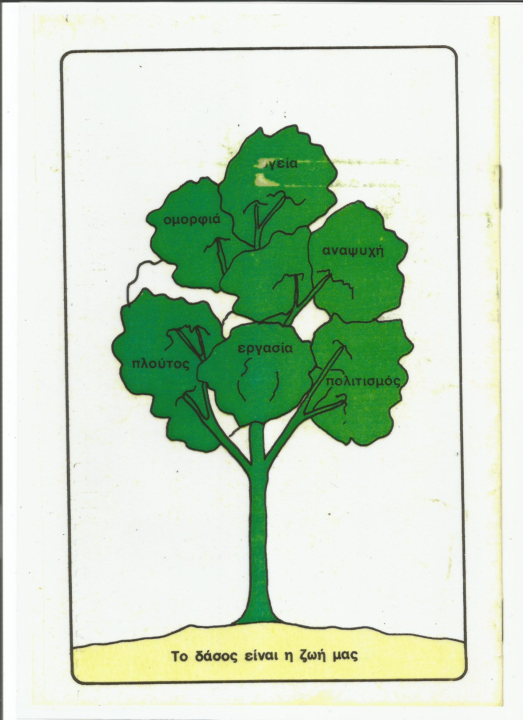

Slide 13
ΣΑΣ ΕΥΧΑΡΙΣΤΟΥΜΕ ΠΟΛΥ ΓΙΑ ΤΗΝ ΠΡΟΣΟΧΗ ΣΑΣ

